Slide 1
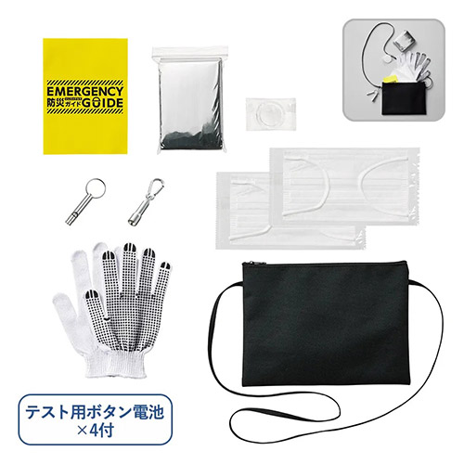
【提案書】
防災緊急8点セット サコッシュタイプ
特徴
災害時に備えておくと安心な、持ち出すのに便利なサコッシュタイプの防災衛生7点セット。サコッシュにオリジナルデザインの名入れプリントが可能なためノベルティ用にも最適です。
納期
納期スペース
仕様
素 材 ： サコッシュ/ポリエステル 他、LEDカラビナ付ライト/アルミ 他、 ホイッスル/アルミ 他、軍手/コットン、ポリエステル 他、アル ミブランケット/アルミ蒸着PET、圧縮タオル/レーヨン、マスク/ 不織布(PP)、防災ガイド/紙
サイズ ： サコッシュ/約260×200(mm)、LEDカラビナ付ライト /24×105×15(mm)、ホイッスル/29×46×9(mm)、軍手/約 140×220(mm)、アルミブランケット/約70×140(mm)、圧縮タオ ル/広げた時:約240×250(mm)、マスク/約165×95(mm)、防災ガイ ド/70×105(mm)
付属品 ： 取説付、テスト用ボタン電池4個
包 装 ： PE袋
お見積
お見積りスペース

